Slide 1
AI 신약개발 경진대회 2nd
smiles code information
2024년 08월 09일

Slide 2
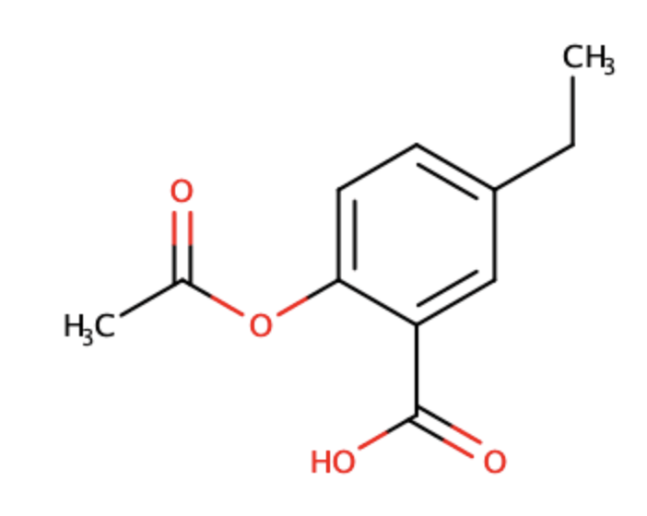
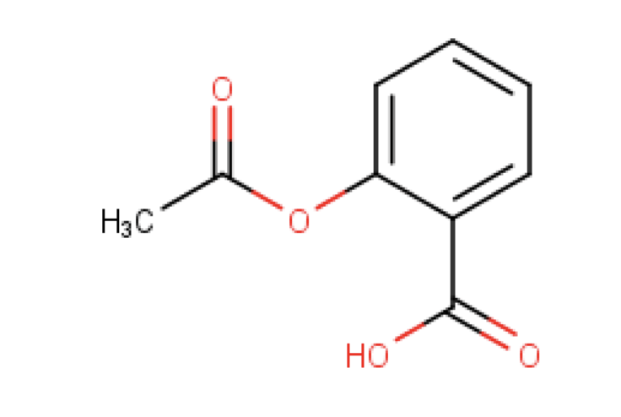
Smiles 표기법이란?
Aspirin
Simplified Molecular Input Line Entry System의 약어로 molecule structure를 문자열 형태로 표기하여 머신러닝/딥러닝에 활용할 수 있게 표현하는 표기법
왼쪽 molecule는 CC(=O)OC1=CC=CC=C1C(O)=O 로 오른쪽 molecule 는 CCC1=CC=C(OC(C)=O)C(=C1)C(O)=O 와 같이 표현

Slide 3
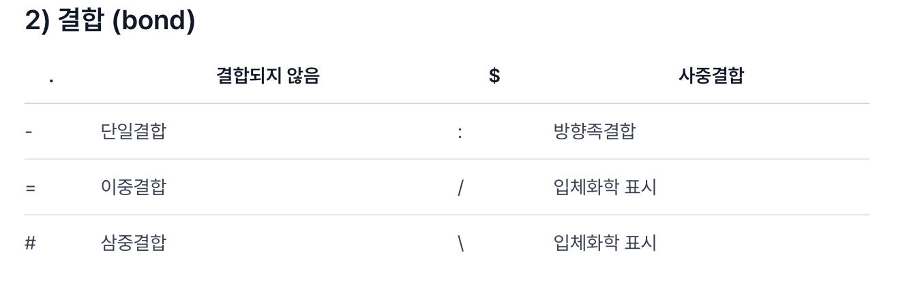
Smiles structure 를 구성하는 5가지 요소
Atom(원자)

Slide 4
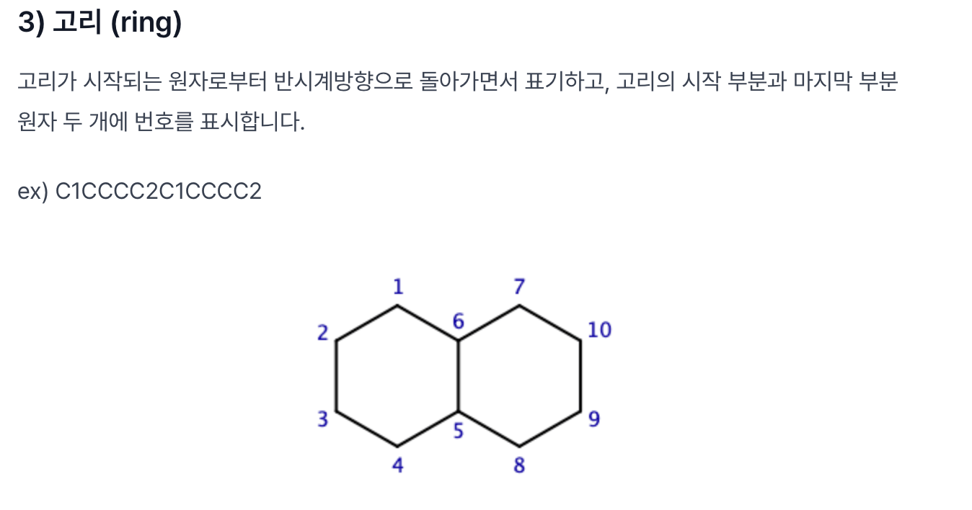
Smiles structure 를 구성하는 5가지 요소

Slide 5
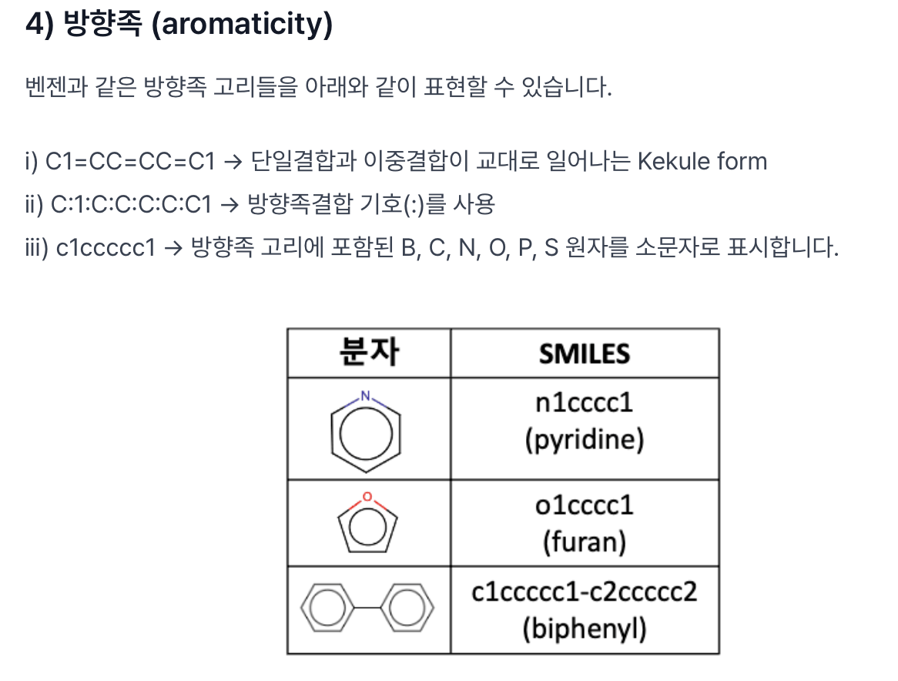
Smiles structure 를 구성하는 5가지 요소

Slide 6
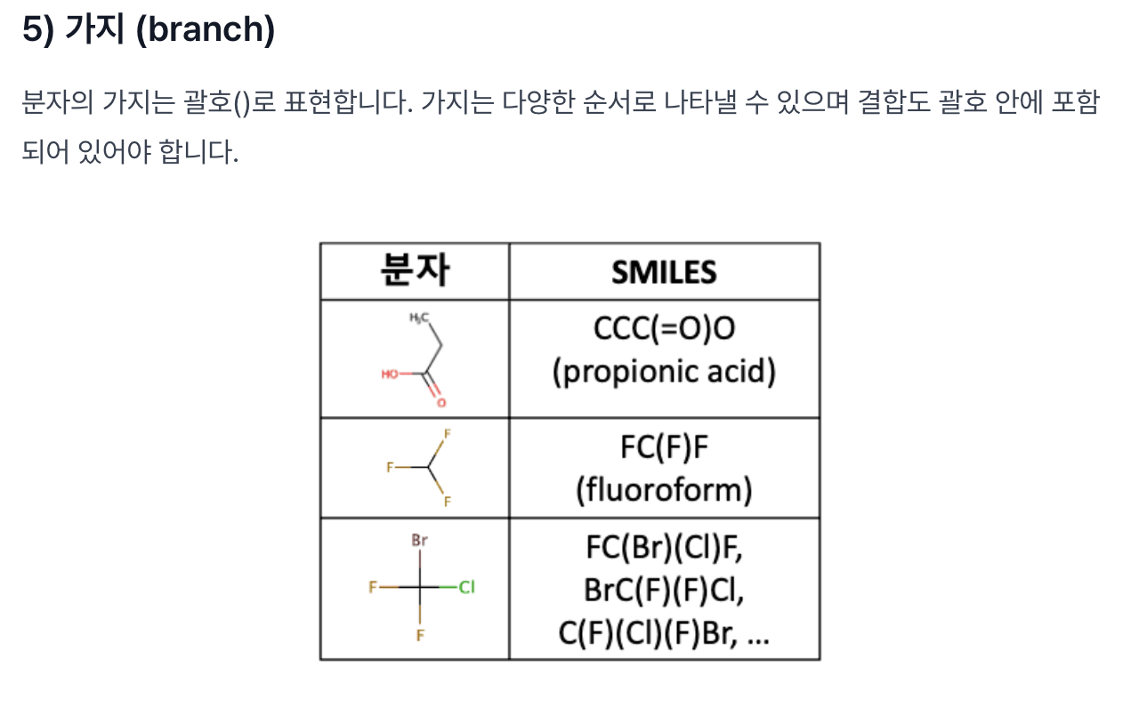
Smiles structure 를 구성하는 5가지 요소

Slide 7
IC50 을 구하기 위한 Smiles 코드로 얻을 수 있는 정보
Molecular structure information
약물의 표적이 되는 세포나 효소와의 결합력이 중요하기 때문에
아를 고려하여 약물의 분자 구조를 잘 설계해야 함
약물의 분자가 생체내에서 잘 녹는지 흡수가 잘되는지도
분자 구조로 결정됨

Slide 8
IC50 을 구하기 위한 Smiles 코드로 얻을 수 있는 정보
2. Functional Groups(작용기)
Determining reactivity
작용기에 따라 분자가 물에 잘 녹을지 기름에 잘 녹을지 결정됨
약물이 몸속에서 어떻게 이동하고 어디로 도달할지를 결정
Binding affinity
작용기는 약물이 생물학적 표적(예: 단백질, 효소)과 얼마나 잘 결합할지를 크게 영향을 미치는데 알코올기(-OH)나 아민기(-NH2) 같은 작용기가 있으면, 약물이 표적과 강하게 결합할 수 있음
결합이 강할수록 약물의 결합 효과가 커지고, IC50 값이 낮아짐
특정 반응 유도
산성 작용기와 pH에 따른 반응성
산성 작용기(-COOH, -SO3H 등)를 가진 약물은 산성 환경에서 더 잘 이온화(양성자 H+를 방출)되는데,
약물의 생물학적 표적(예: 단백질의 특정 부위)과 결합하는 데 중요한 역할을 함
->위는 산성 환경을 가지고 있어서, 산성 작용기를 가진 약물이 위에서 더 잘 작용할 수 있음

Slide 9
IC50 을 구하기 위한 Smiles 코드로 얻을 수 있는 정보
3. 물리화학적 성질의 추출:
분자량: SMILES로부터 원자들의 수와 종류를 통해 분자량을 계산할 수 있음.
LogP (분배 계수): 지용성과 수용성의 비율을 나타내며, 약물의 흡수, 분포, 대사 및 배설에 중요한 역할을 함.
극성 표면적 (PSA): 분자의 극성 부분의 표면적을 계산할 수 있으며, 이는 분자의 투과성에 영향을 미칠 수 있음.
수소 결합 공여자/수용자 수: 분자의 극성과 결합 가능성을 나타내는 중요한 요소로, 생물학적 활성을 결정하는 데 중요한 역할을 함.

Slide 10
정보 추출을 위한 라이브러리
RDKit: 오픈소스 화학 정보 라이브러리로, SMILES 코드를 분자 구조로 변환하고 다양한 화학적 특성을 계산할 수 있음
Open Babel: 다양한 화학 파일 형식을 변환하고, SMILES로부터 물리화학적 특성을 추출할 수 있는 소프트웨어
ChemAxon: SMILES 코드를 사용하여 분자의 다양한 특성을 분석할 수 있는 상용 소프트웨어

Slide 11
데이터 수집 및 전처리 방법
SMILES 코드로부터 분자 특성을 추출.
여기에는 분자량, LogP, PSA, 수소 결합 공여자/수용자 수 등이 포함되어야함 .
2. 실험적으로 얻은 IC50 값을 타겟 변수로 사용하여 데이터셋 구축
->결측값 처리, 데이터 스케일링 등 전처리 과정을 수행하여 모델 학습에 적합한 형태로 데이터 준비

